Slide 1

五年级
第六单元 快速遍历数据
第21课 鸡兔同笼巧计算

Slide 2
第21课 学习目标
学习目标
了解鸡兔同笼问题的求解方法，能通过表格列出数量的变化，发现其中的规律。
1
感受遍历法的应用，能看懂鸡兔同笼问题的算法流程图，了解算法与程序的对应关系。
2

Slide 3
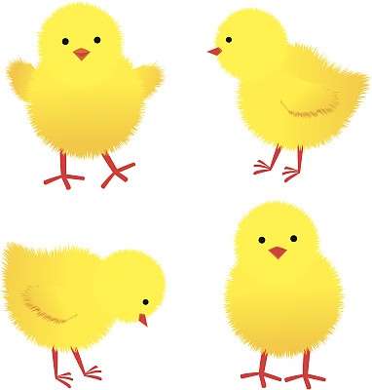
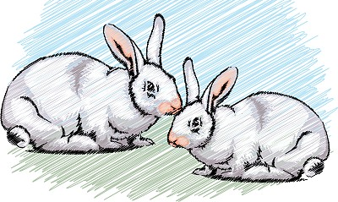
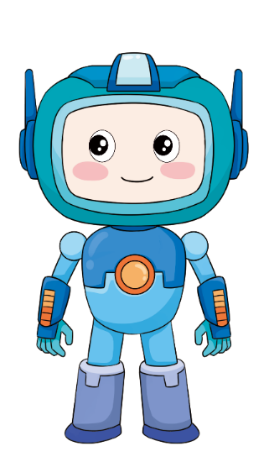
第21课 课堂导入
经典趣题
我国古代典籍《孙子算经》中记载了许多有趣的问题，其中就有“鸡兔同笼”问题。书中是这样描述的：“今有鸡兔同笼，上有三十五头，下有九十四足，问鸡兔各几何? ”
意思是：有若干只鸡和兔关在同一个笼子里。从上面数，有35个头。从下面数，有94只脚。这个笼子里的鸡和兔各有多少只?
一起用算法来求解这道题吧！

Slide 4

第21课 学习活动
一 用数学算式求解鸡兔同笼问题
二 用枚举法求解鸡兔同笼问题
学习活动
三 编程验证鸡兔同笼问题

Slide 5
第21课 学习活动
一、用数学算式求解鸡兔同笼问题
缩小问题规模
为了便于理解，我们先把原问题的数量减少为：
今有鸡兔同笼，上有6头，下有18足，问鸡兔各几何？

Slide 6
第21课 学习活动
一、用数学算式求解鸡兔同笼问题
解法分析
方法1：假设6只全部是兔。
如果全部是兔，那么6只兔一共有24只脚，实际上只有18只脚，于是需要减少6只脚，即24 – 18 = 6。这样，自然就是3只兔和3只鸡。
减少6只脚
鸡：（6×4 – 18）÷2 = 3（只） 兔：6 – 3 = 3（只）

Slide 7
第21课 学习活动
一、用数学算式求解鸡兔同笼问题
解法分析
方法2：假设6只全部是鸡
如果全部是鸡，那么一共有6×2 = 12只脚，实际上有18只脚，于是少了6只脚，即18 – 12 = 6。需要把6只脚添加上，自然就是3只兔和3只鸡。
兔：（18 – 6×2）÷2 = 3（只） 鸡：6 – 3 = 3（只）

Slide 8
第21课 学习活动
一、用数学算式求解鸡兔同笼问题
还原问题规模
今有鸡兔同笼，上有三十五头，下有九十四足，问鸡兔各几何？
方法1：假设全部是兔。
鸡：（ 35×4 – 94）÷2 = 23（只）
兔： 35 – 23 = 12（只）
方法总结：鸡的数量 =（总头数×4 – 总脚数）÷ 2

Slide 9
第21课 学习活动
一、用数学算式求解鸡兔同笼问题
还原问题规模
方法2：假设全部是鸡。
兔：（94–35×2）÷2 = 12（只）
鸡：35–12 = 23（只）
方法总结：兔的数量 =（总脚数–总头数×2）÷ 2

Slide 10
第21课 学习活动
二、用枚举法求解鸡兔同笼问题
枚举遍历数据
1．先假设35只都是鸡，算出脚的数量。
2．如果数量不符合，则减一只鸡、增加一只兔，再计算脚的数量。
3．如此循环遍历，直到找到正确的鸡和兔数量，即23只鸡和12只兔。

Slide 11
第21课 学习活动
二、用枚举法求解鸡兔同笼问题
列表显示数据变化过程
鸡 | 35 | 34 | 33 | 32 | 31 | 30 | 29 | 28 | 27 | 26 | 25 | 24 | 23
兔 | 0 | 1 | 2 | 3 | 4 | 5 | 6 | 7 | 8 | 9 | 10 | 11 | 12
脚 | 70 | 72 | 74 | 76 | 78 | 80 | 82 | 84 | 86 | 88 | 90 | 92 | 94

Slide 12
第21课 学习活动
二、用枚举法求解鸡兔同笼问题
算法描述
第1步：初始化鸡的数量“a = 35”和兔的数量“b = 0”。
第2步：计算脚的数量“c = a×2 + b×4”。
第3步：把脚的数量与94进行比较。如果不相等，将鸡的数量减1，将兔的数量加1，并回到第2步继续循环；如果相等，则输出当前鸡的数量和兔的数量，结束循环。

Slide 13
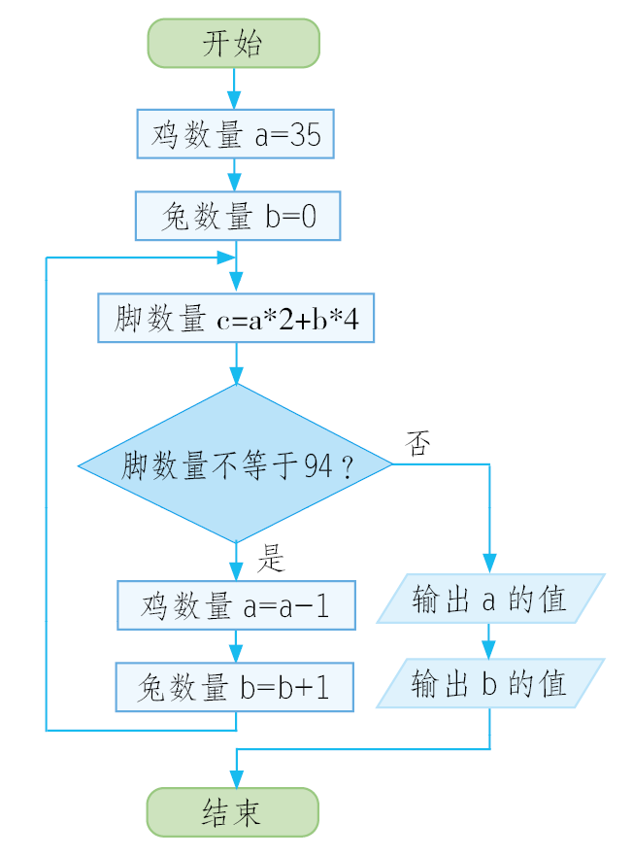
第21课 学习活动
二、用枚举法求解鸡兔同笼问题
算法描述
流程图描述。

Slide 14
第21课 学习活动
二、用枚举法求解鸡兔同笼问题
进一步思考
如果先假设35只都是兔，用枚举法遍历相应数求解时，应该对算法进行哪些调整？

Slide 15
第21课 学习活动
三、编程验证鸡兔同笼问题
方法分析
以上用枚举法求解问题时，每一步都简单而且相似，让人来做显得笨拙单调。但计算机不怕重复、单调，而且它的计算速度非常快。这样的方法正好适合用循环结构来实现。
要编程解决鸡兔同笼问题，较简单的方法就是：
利用循环结构对鸡和兔的数量逐个遍历，即先假设兔的数量为0，通过不断增加兔的数量和减少鸡的数量，来逐步逼近正确答案。

Slide 16
第21课 学习活动
三、编程验证鸡兔同笼问题
运行程序
a = 35
b = 0
while True:
c = a*2+b*4
if c == 94:
print('鸡的数量:', a)
print('兔的数量:', b)
break
else:
a = a-1
b = b+1
#设置鸡数量的初始值a
#设置兔数量的初始值b
#用循环结构进行控制
#计算脚的数量
#比较c的值是否等于94
#输出获得的结果
#结束循环
#鸡的数量减少1只
#兔的数量增加1只

Slide 17
第21课 学习活动
三、编程验证鸡兔同笼问题
程序分析
程序用while True语句构成一个无限循环，表示循环体内的代码会不断地重复执行，直到循环体内出现某种能够终止循环的指令，这里使用了break语句来终止循环。
利用if……else……语句作为判断脚的数量是否等于94的条件。如果相等，就输出正确答案并通过break语句退出循环。否则，将鸡的数量减少1只，兔的数量增加1只，继续循环。
==是比较运算符“等于” ，c==94表示判断变量c的值是否等于94。

Slide 18
第21课 学习活动
三、编程验证鸡兔同笼问题
方法总结
计算机解题的过程与人解题过程存在很多差异。很多时候，人与计算机往往用不同方法解决问题。对于人来说比较简单的方法，对于计算机可能难以实现。同样的，对计算机来说比较简单的方法，人很可能无法完成。
我们用计算机解决问题时，要充分考虑计算机的运算特点。

Slide 19
第21课 课堂总结
1．解决一个计算问题时，可以用自己学过的数学方法来求解，也可以依据运算规则设计算法来让计算机求解。
2．枚举法是将问题的所有可能都逐个进行列举。在列举的过程中，遍历每个数据是否是问题的正确答案。如果是，则问题解决完成；如果不是，则继续列举，直到所有可能都被查看。

Slide 20
第21课 拓展与提升
1．韩信是我国历史上很有领兵能力的一名将领。在民间流传着这样的一个故事。
那么，在知道了这三次布阵的结果后，韩信是如何算出到底有多少名士兵呢？如何设计算法让计算机来找出这个数？
有一次，汉军统帅韩信带1 500名勇士与楚军交战，战死四五百人。为了再战，韩信快速地清点了人数，他要求3人一排站队，结果多出2人；5人一排站队，多出4人；7人一排站队，又多出6人。韩信马上宣布，我军有1 049名勇士。汉军本来就信服韩信，这一来更相信他有神机妙算。于是士气大振，一鼓作气，击败楚军。

Slide 21
第21课 拓展与提升
2．在一千多年前的《孙子算经》中，也记录着这样一道算术题：今有物不知其数，三三数之剩二，五五数之剩三，七七数之剩二，问物几何？
用现代汉语描述这道题就是：现有一些不知道数量的物品，3个一组数剩余2个，5个一组数剩余3个，7个一组数剩余2个，这些物品的数量是多少？
尝试描述求解这个问题的算法，找到100至1 000之间符合条件的物品数量。

